Slide 1
St Rémy les Chevreuse autrefois

Slide 2
LE PANORAMA

Slide 3
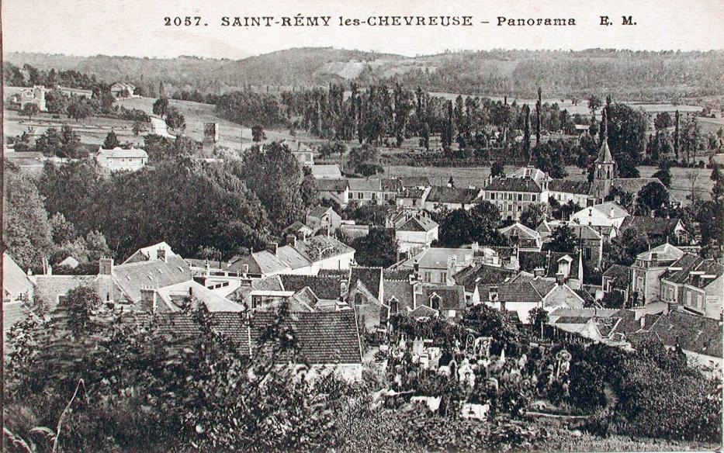
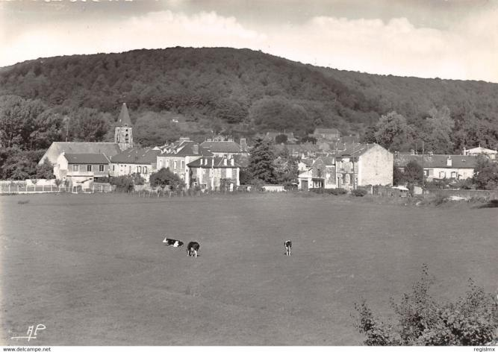
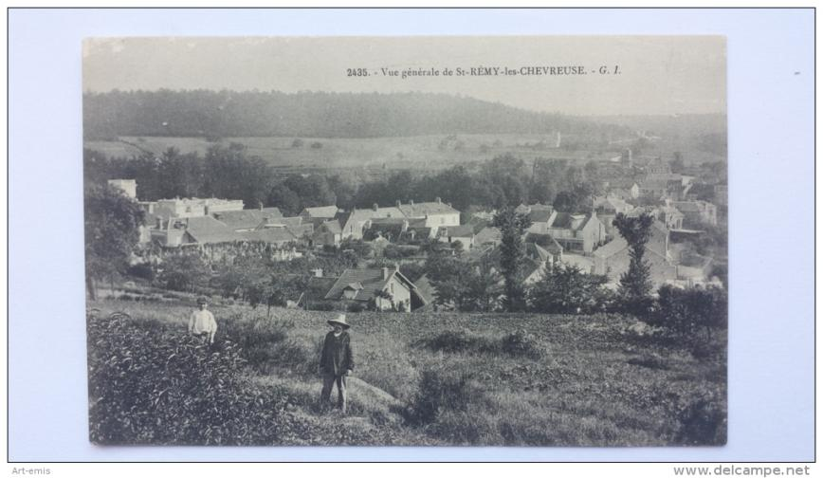
Panorama de St Rémy

Slide 4
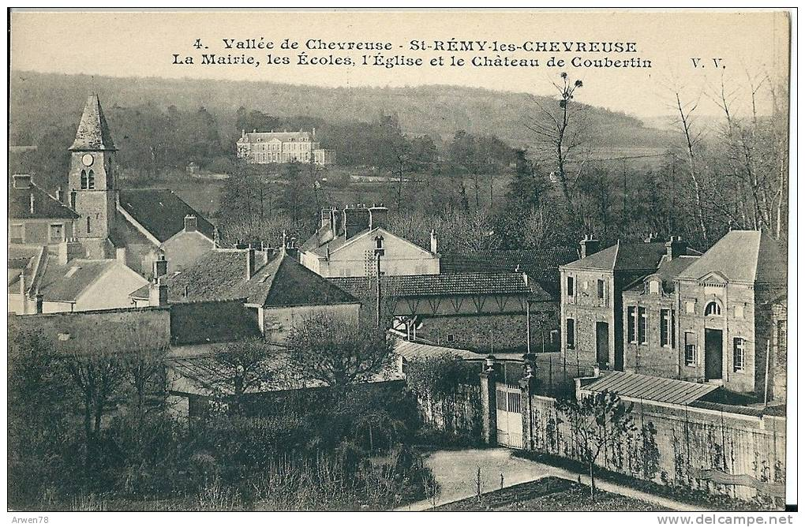
Eglise – Château de Coubertin – Mairie Ecoles

Slide 5
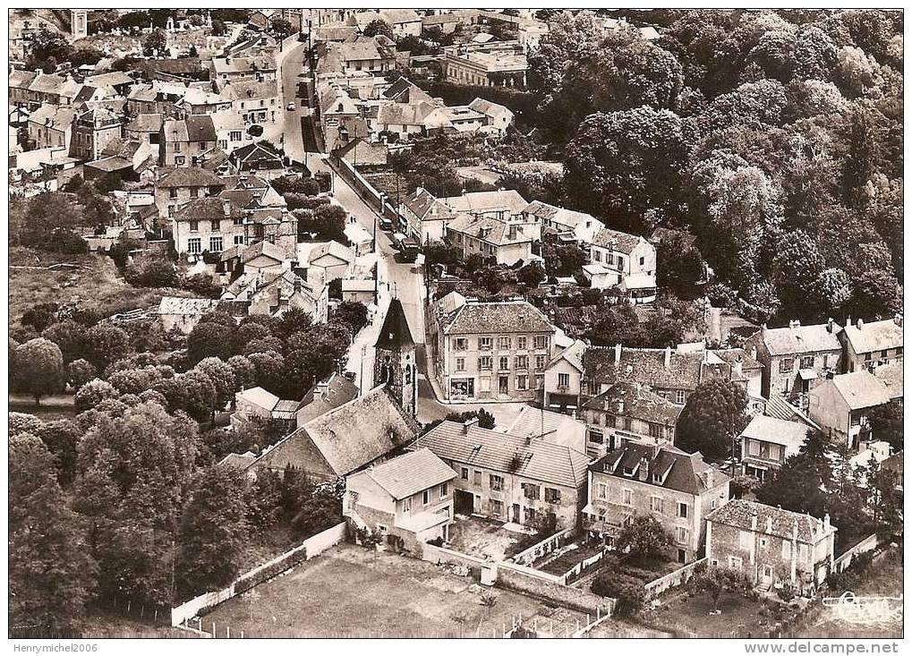
Vue aérienne du centre

Slide 6
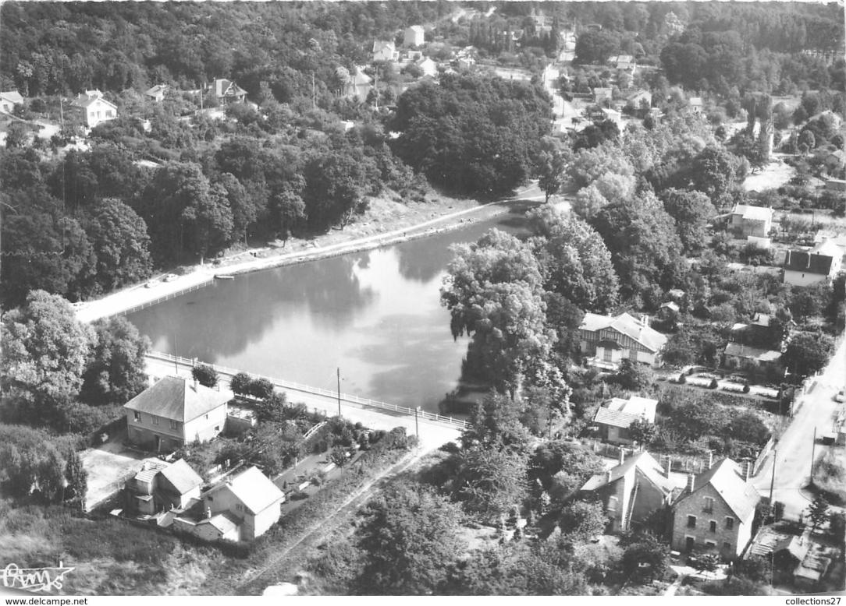
Vue aérienne du Lac Beauséjour
Villa La Huchette 35 route de Limours

Slide 7
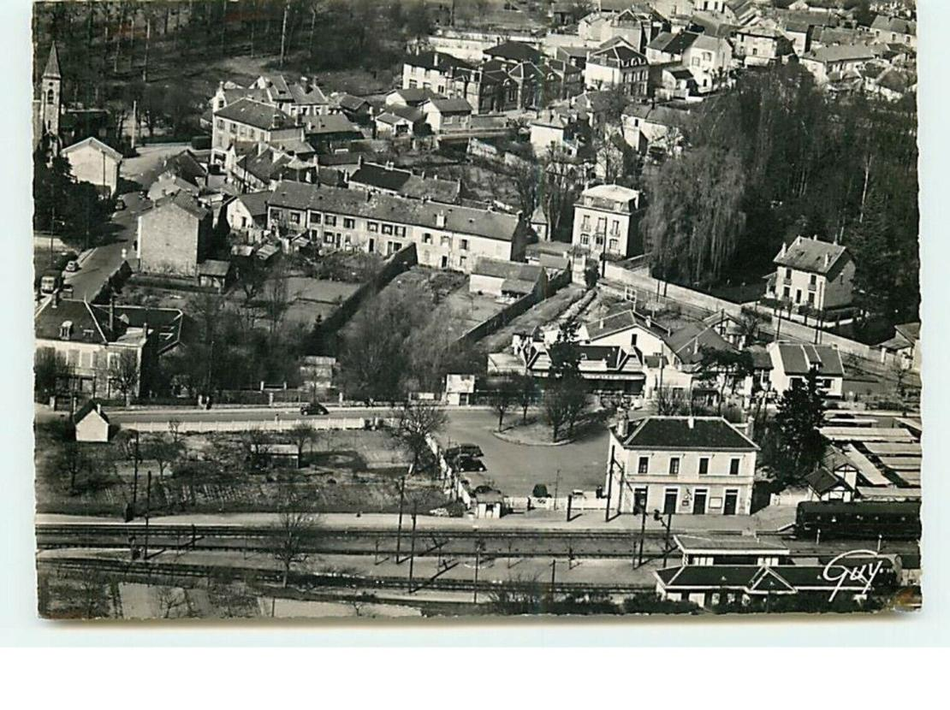
La Gare et Rue Chesneau

Slide 8
LES ENTREES VERS SAINT REMY LES CHEVREUSE

Slide 9
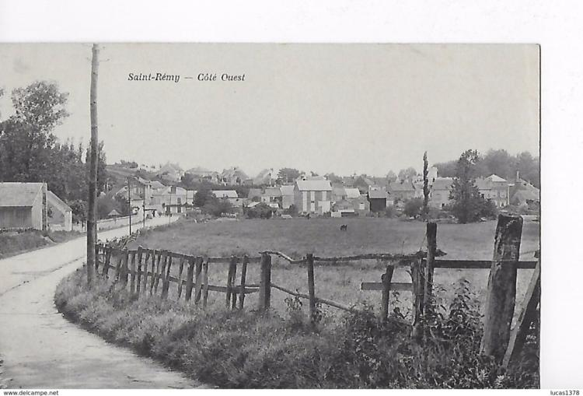
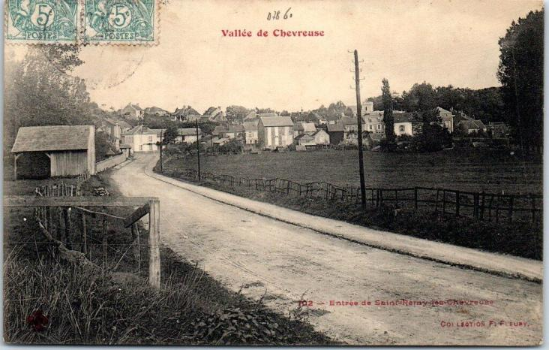
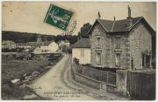
Entrée de St Rémy
1900
1905 -Actuelle rue Chesneau en venant de la gare

Slide 10
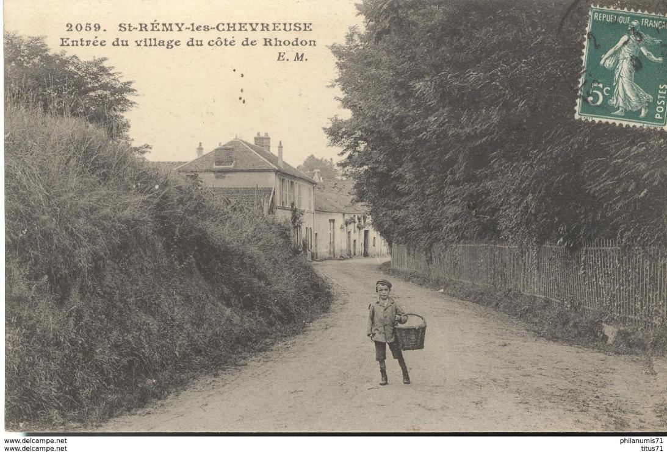
Entrée de St Rémy du côté de Rhodon

Slide 11
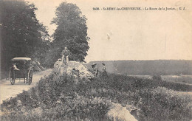
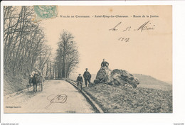
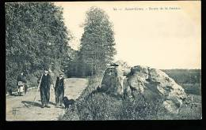
Route de la Justice
Photos datant des années 1900-1910. La dénomination ‘Route de la Justice’ a totalement disparu de la mémoire collective et de la cartographie. Elle correspond à la Départementale 46 actuelle route de Milon. Le rocher de grès à droite a disparu. A gauche le bois du Claireau et à droite, en contrebas, le lotissement du Rhodon qui n’existe pas encore. Ce nom de rue provient sans doute de l’ancienne Maison des Indigents et la prison adossées à l’ancien cimetière, situé entre le Passage Perron et la Rue des Roches.

Slide 12
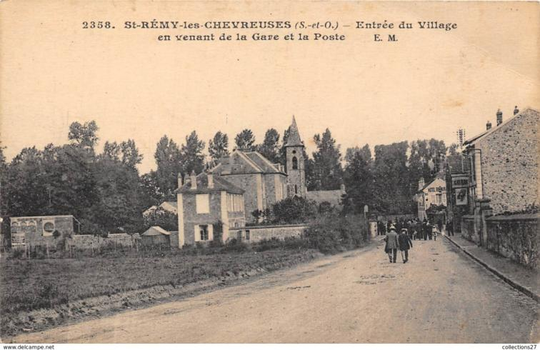
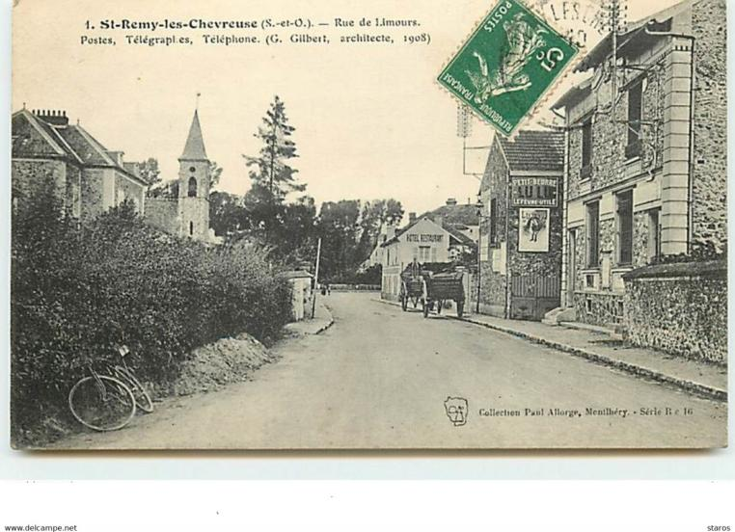
Entrée en venant de la Gare et la Poste

Slide 13
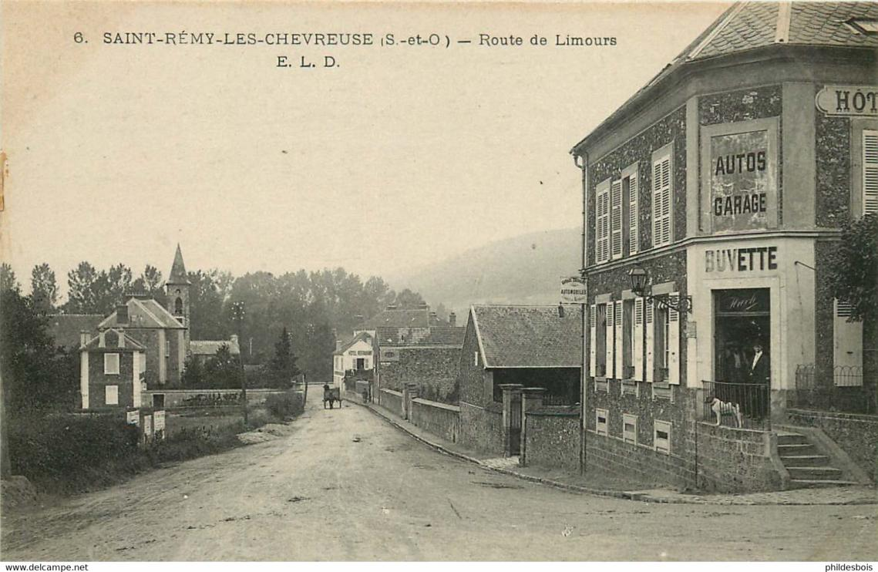
Entrée du village – Début Rue de la République

Slide 14
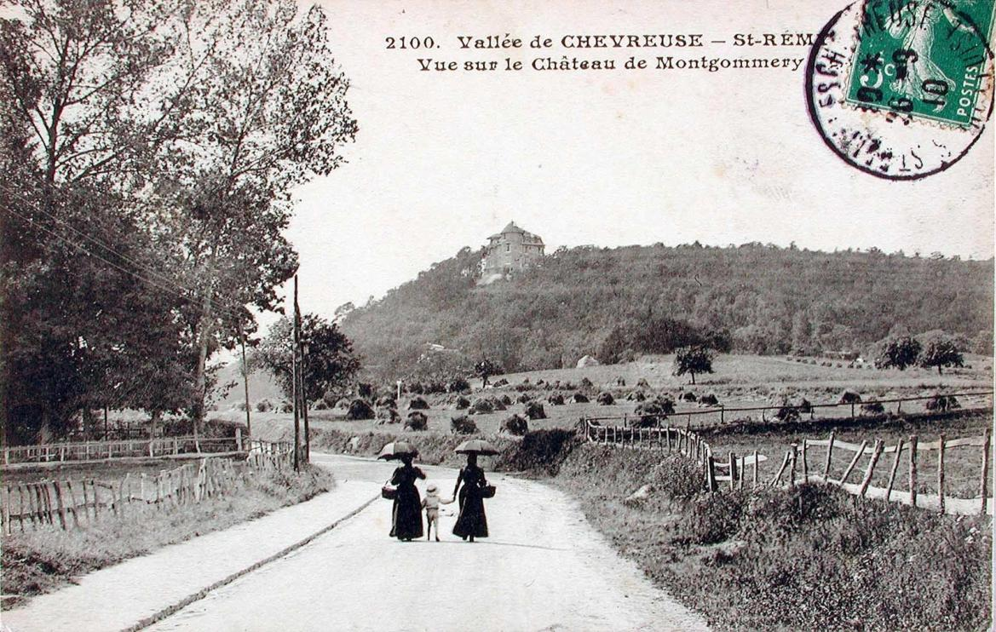
Route vers La Ferme de Coubertin – Château de Montgomery

Slide 15
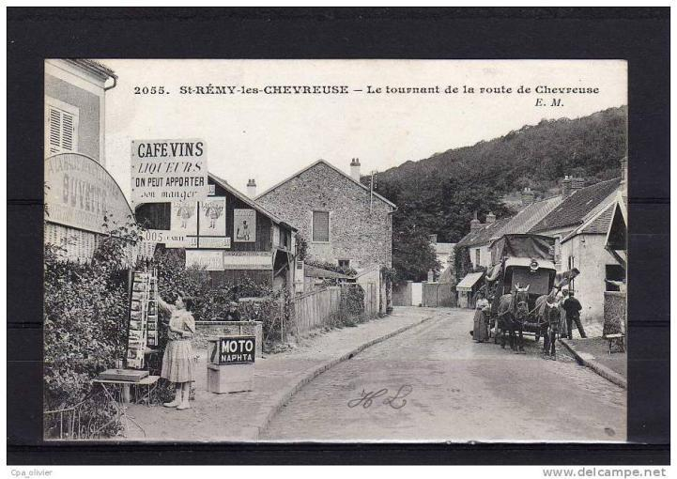
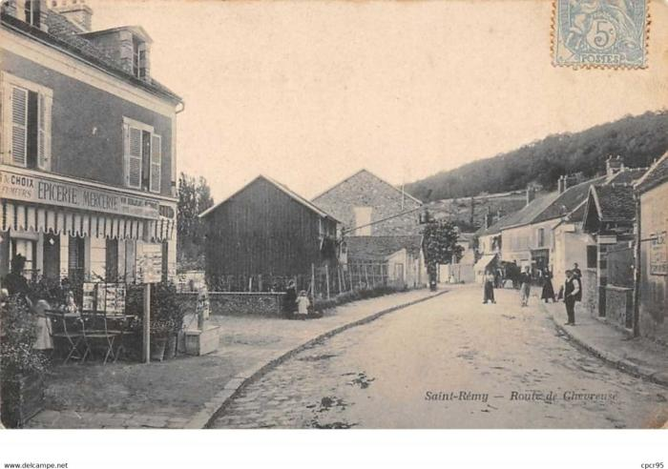
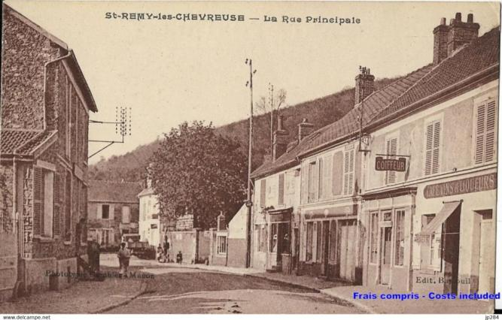
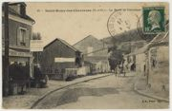
Route vers Chevreuse
1900
1923

Slide 16
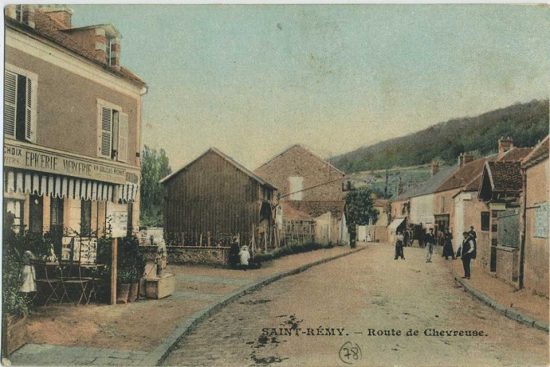
Route de Chevreuse

Slide 17
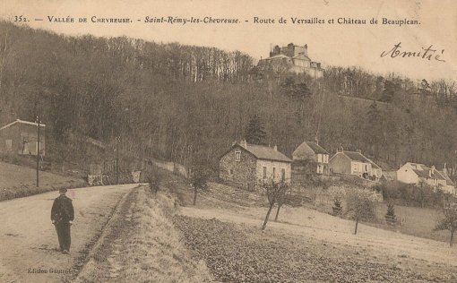
Route de Versailles et le Château de Beauplan sur la colline

Slide 18
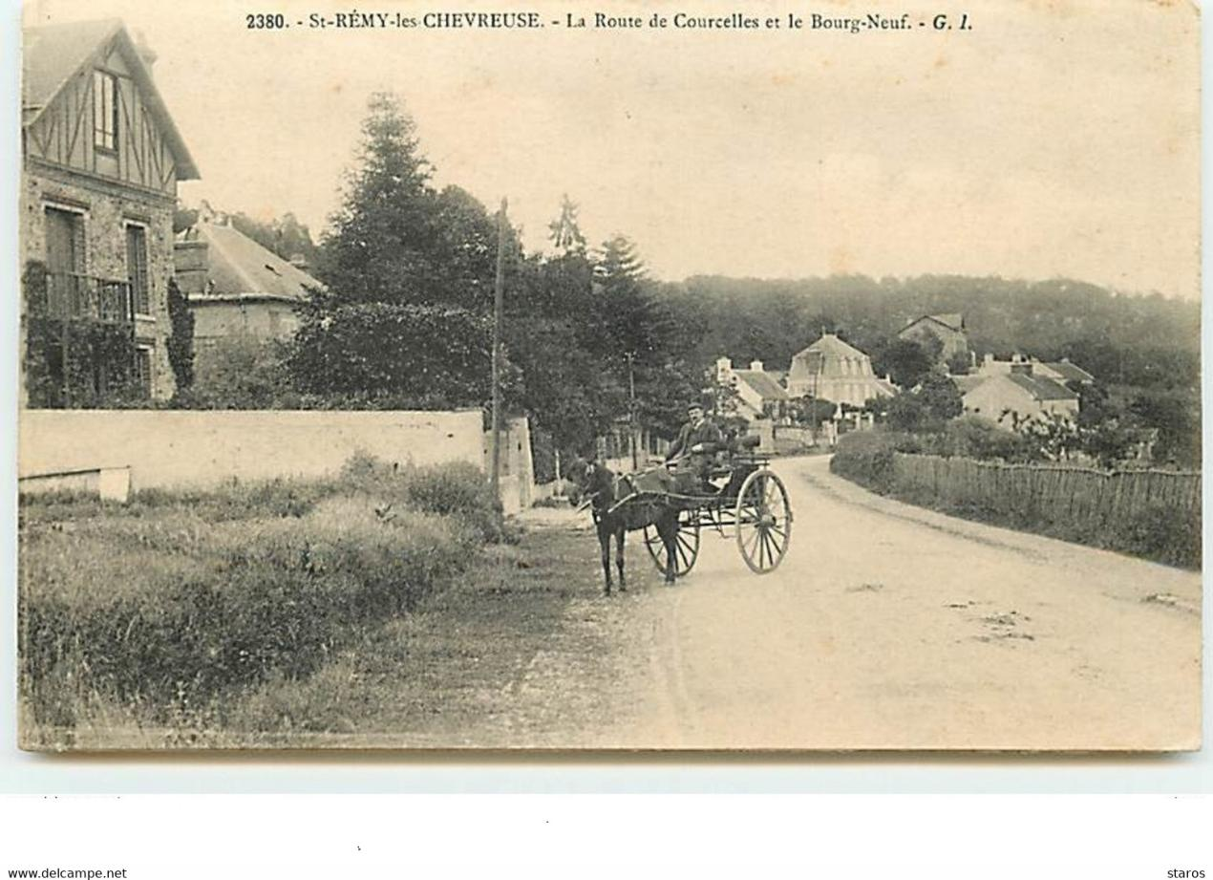
Route de Courcelles – entrée de Bourg-Neuf

Slide 19
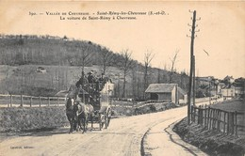
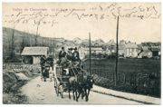
La voiture de St Rémy à Chevreuse en 1900

Slide 20
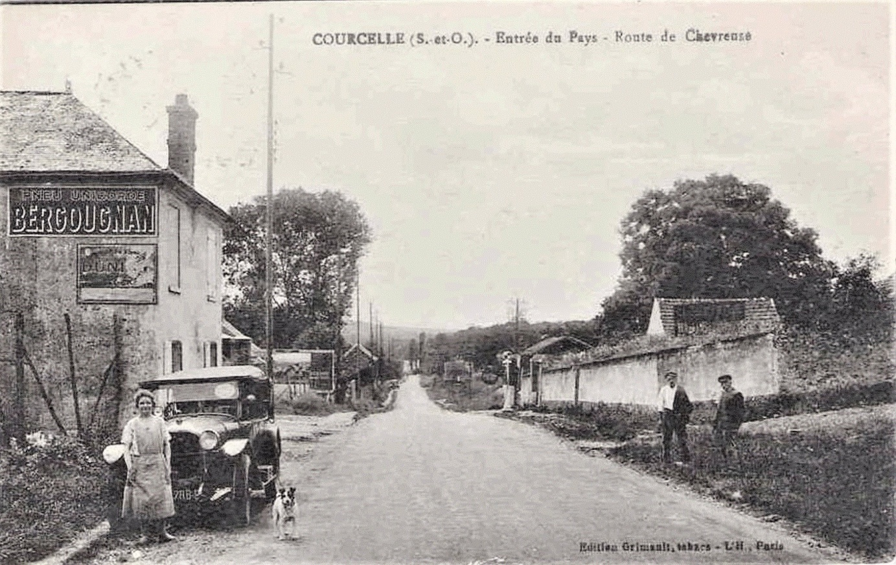
Entrée de St Rémy côté Gif sur Yvette
La maison à gauche correspond au 132 Avenue de Paris, démolie pour construire le Clos Rémi (où a eu lieu l’effondrement de la rue et de la pelleteuse le 25 avril 2018) et le chemin à droite mène au Domaine des 3 Clefs construit en 1988-89.

Slide 21
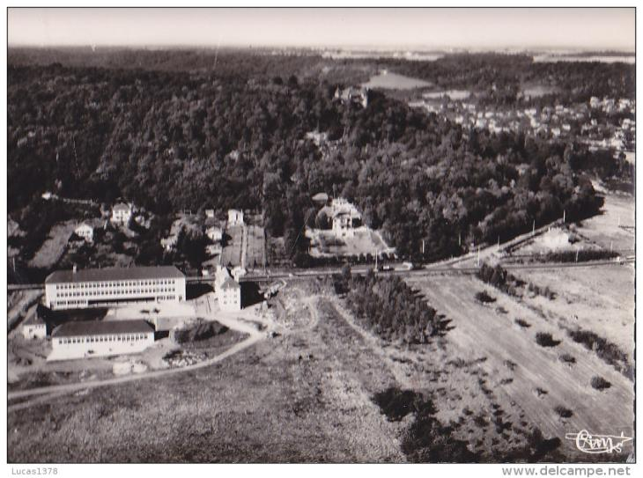
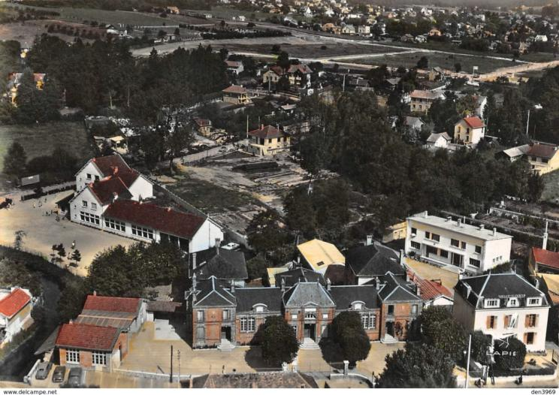
Les Ecoles
Jean Jaurès
St Lubin

Slide 22
LES FERMES

Slide 23
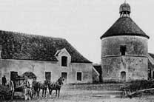
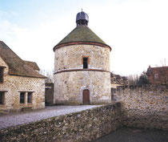
Ferme du Château de Coubertin - 1930
Le domaine de Coubertin, d’une superficie totale de plus de cent hectares au début du XXème siècle, comprend, outre le château, le parc, les bois et la ferme avec son pigeonnier.
C’est à partir de 1950 que la ferme se modernise avec l’installation de trayeuses électriques et le perfectionnement du matériel agricole. Exploitée par la famille Eeckout jusqu'en 1958, la ferme de Coubertin est reprise par une grande famille, les Gorisse, venue du nord de la France comme leurs prédécesseurs. André Catteau reprend l’exploitation en 1966 et depuis les deux générations de la famille fabriquent des produits fermiers (lait cru, fromage blanc, crème fraîche, yaourt, tomme, coulommiers, mimolette et un panel de fromages de chèvre). Actuellement, la ferme pratique la vente de produits locaux et est très fréquentée par les citadins qui font découvrir les animaux, la traite des vaches à leurs enfants.
Colombier de Coubertin
La toiture de ce pigeonnier est surmontée d'un clocheton qui permet l'envol des oiseaux. Il laisse en effet un espace de communication entre l'intérieur du colombier et l'extérieur.

Slide 24
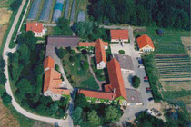
Ferme d’Aigrefoin
Sa construction remonterait à 1632.
Cette ancienne ferme fortifiée dans un espace de 4 hectares, en bordure de forêt accueille
L'Arche d'Aigrefoin ouverte en 1981 :
24 personnes handicapées mentales s’y installent dans les trois foyers d'hébergement. Très rapidement aussi, des ateliers de travail démarrent pour accueillir les travailleurs des foyers et plusieurs externes.
Aujourd’hui, la communauté accompagne :
43 personnes dans six foyers d’hébergement
55 personnes au sein de l’ESAT dont 18 externes. L’ESAT comprend 4 ateliers (les espaces verts, la sous-traitance, l’artisanat et le jardin maraicher) et une boutique pour vendre la production.
12 personnes, salariées à mi-temps à l’ESAT, au sein de la Section d’Adaptation spécialisée depuis 1994. La SAS est un lieu de passage transitoire pour des travailleurs de l’ESAT qui présentent des difficultés temporaires d’intégration dans un travail productif.

Slide 25
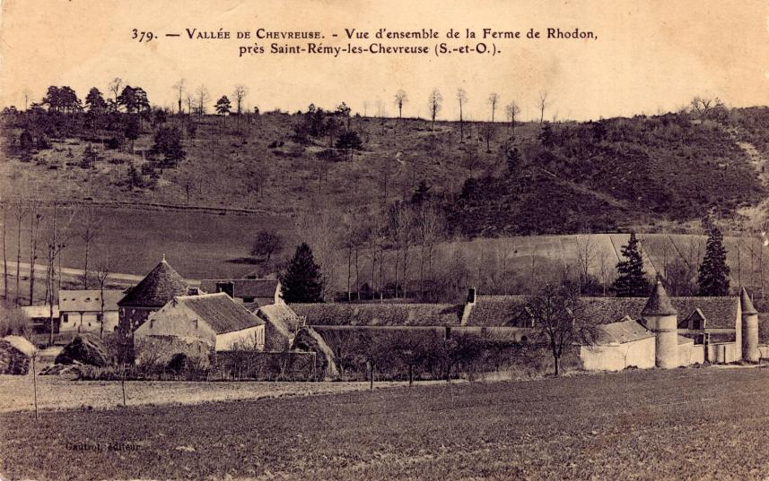
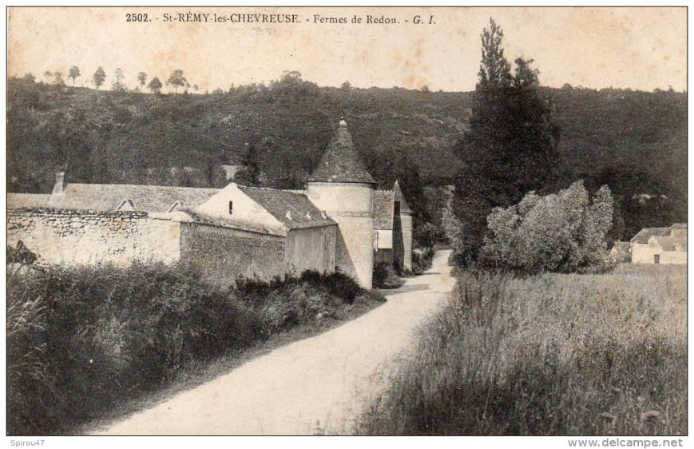
Ferme de Rhodon 1900 – vue d’ensemble
Le bâtiment abrite désormais des logements privés rue de Port Royal.

Slide 26
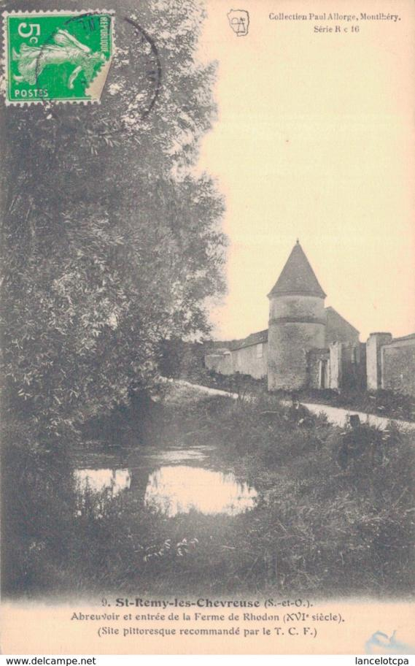
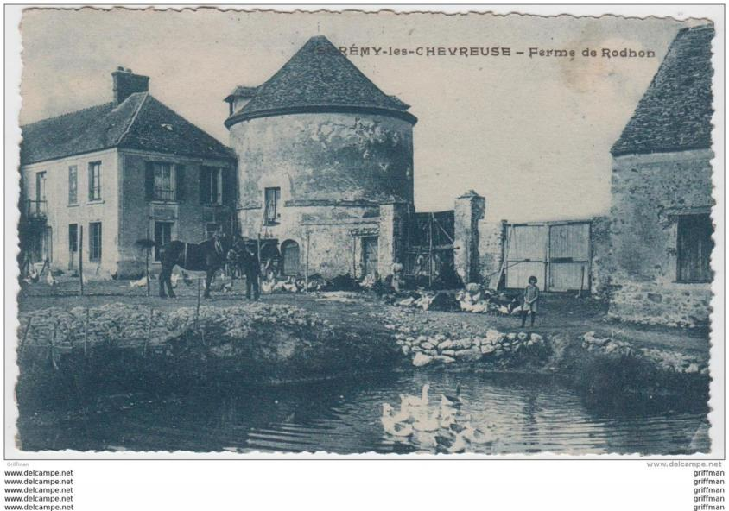
Ferme de Rhodon

Slide 27
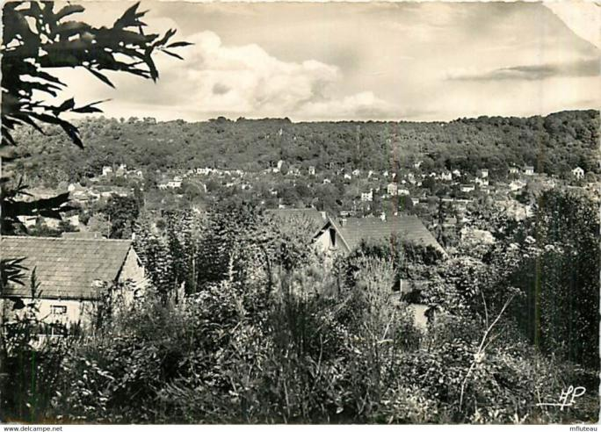
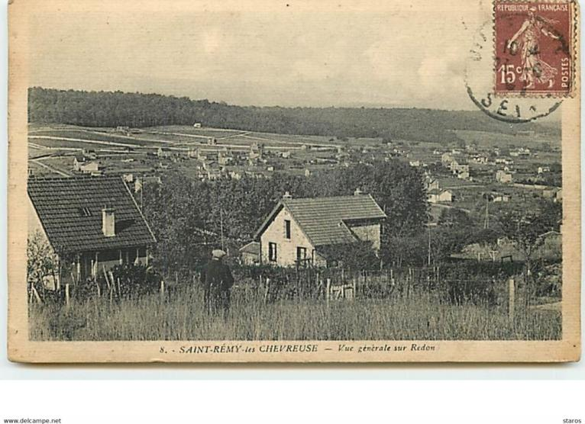
Coteaux du Rhodon

Slide 28
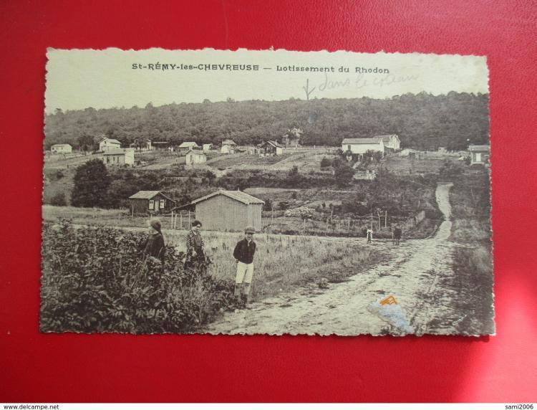
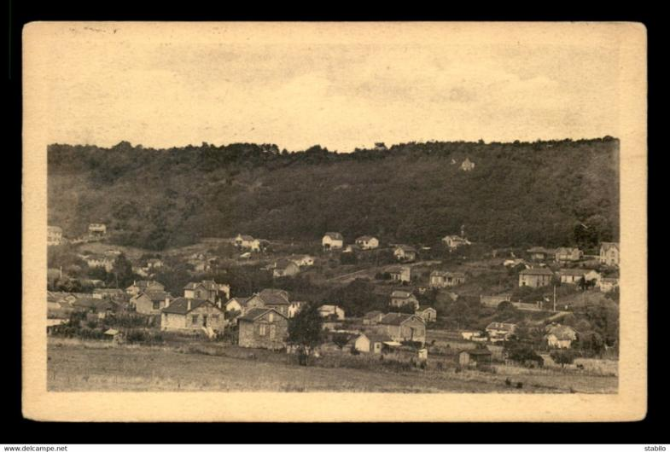
Lotissement du Rhodon

Slide 29
LES ONZE HOTELS RESTAURANTS

Slide 30
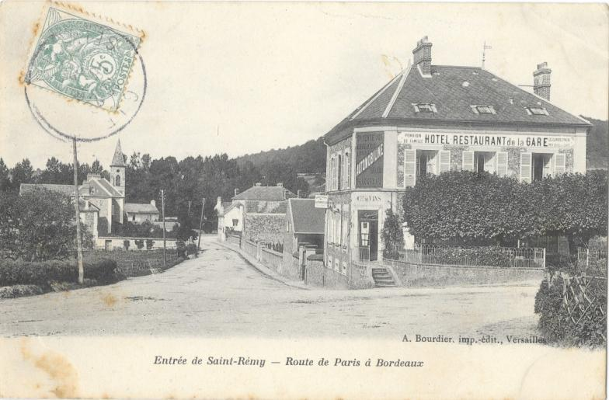
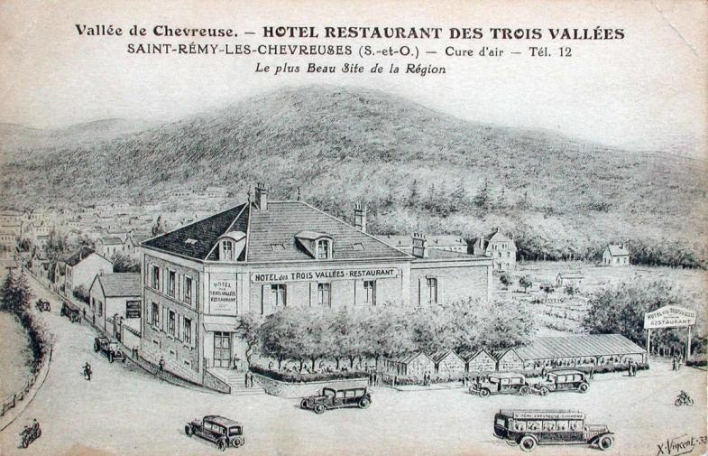
Entrée de St Rémy – Route de Paris à Bordeaux
Hôtel des 3 vallées 1910
qui devient ensuite
Hôtel de la Gare

Slide 31
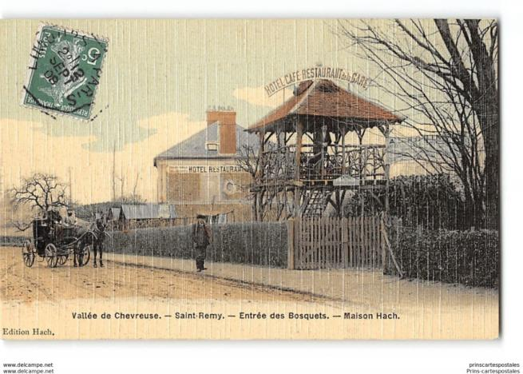
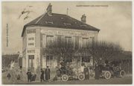
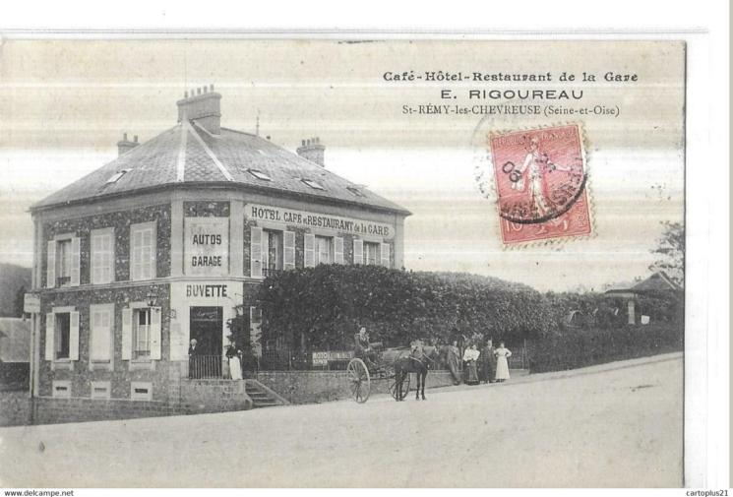
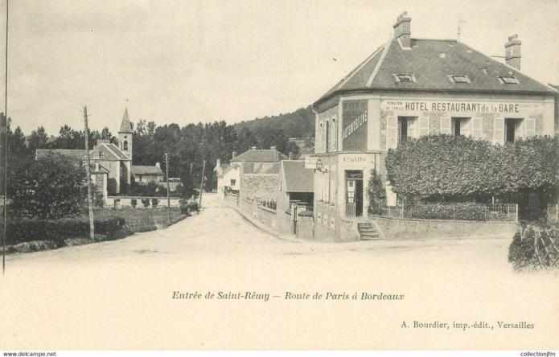
Hôtel Restaurant de la Gare
1905

Slide 32
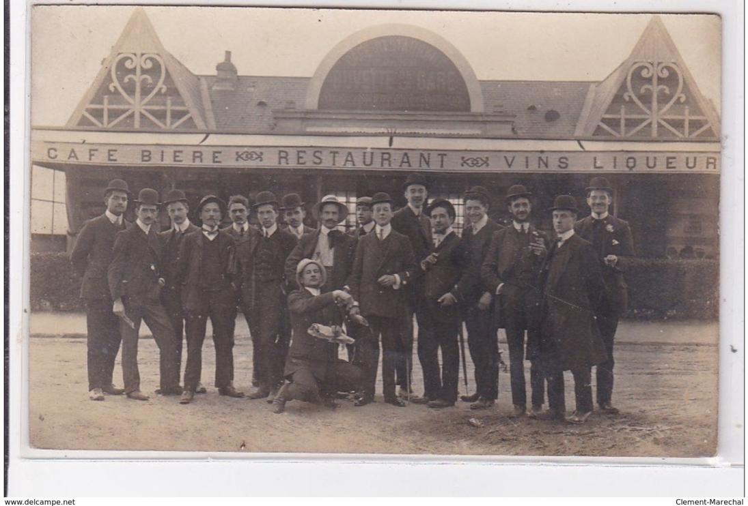
Buvette de la Gare – G.Marchand devenue ensuite…

Slide 33
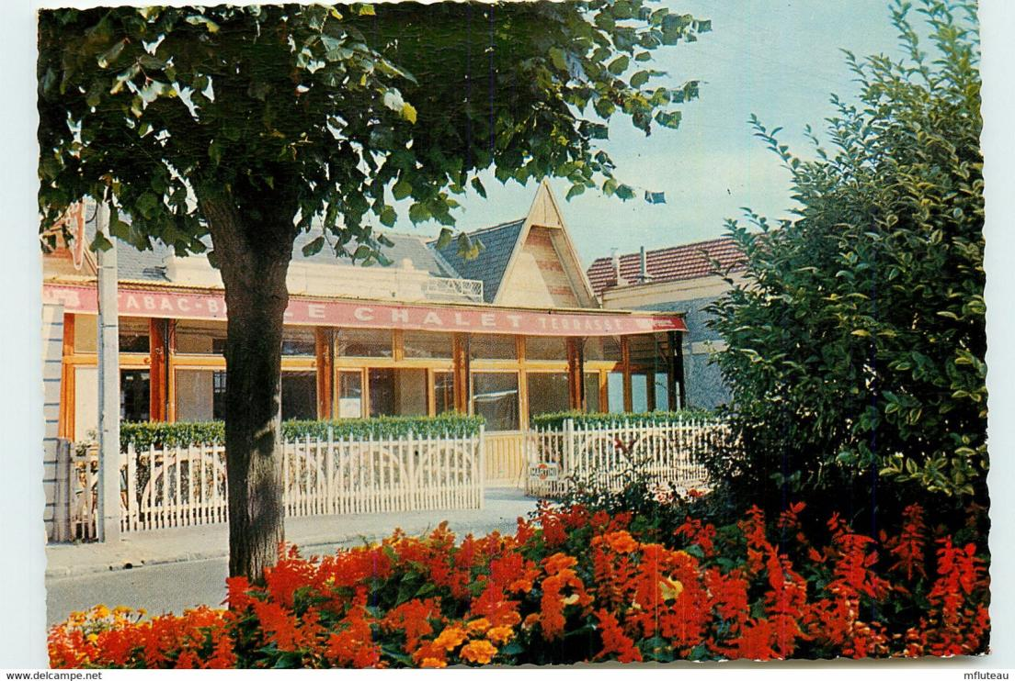
« Le Chalet » devant la Gare

Slide 34
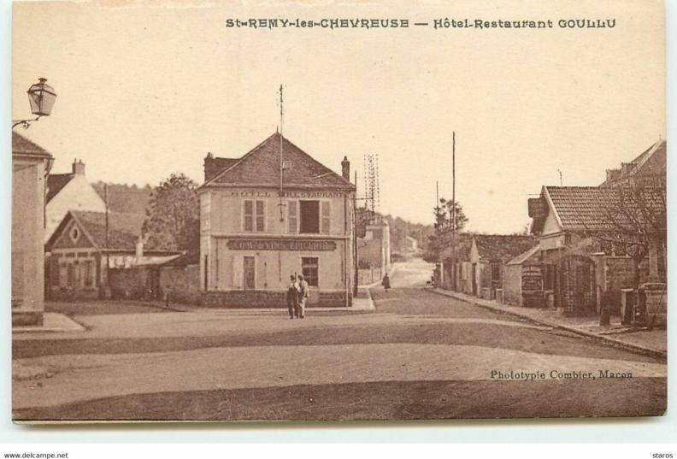

Café Restaurant Epicerie Goullu devant l’Eglise
Dans les années 1985 à 1995 ce commerce est devenu un Institut de Beauté, puis depuis ces dernières années, une Auto Ecole.

Slide 35




Hôtel de la Vierge en 1904 – près de l’actuelle mairie
Il abritait dans une niche une statue de la Vierge (ci-dessous)

Slide 36


Hôtel de la Vierge – place du 14 juillet
Actuellement à son emplacement se situe le parking du Prieuré.

Slide 37


Hôtel St Rémy – place du 14 juillet
Le premier bureau de poste fut construit en 1800 sur cette place.

Slide 38

Hôtel St Rémy - Place du 14 Juillet – actuellement détruit et devenu le parking du Prieuré près de la Mairie

Slide 39




Hôtel Au Bon Coin - Place du 14 Juillet
1920

Slide 40

Hôtel Pension de l’Yvette à l’entrée de
St Rémy en venant de Paris

Slide 41


Hôtel du Lac Beauséjour
Lors de la rupture de la digue du Lac en 1930, l’Hôtel a été épargné. Les terrains derrière servaient de déversoir et de terrain de jeux pour les enfants.

Slide 42

Hôtel du Lac Beauséjour

Slide 43


Hôtel Beauséjour – J. Gabard pension de famille – rue du Port Royal - devenu ensuite…

Slide 44

Hôtel Restaurant La Cressonnière – rue du Port Royal – actuellement maison individuelle

Slide 45


Hôtel des Ormeaux – en bas de la Rue du Port Royal est actuellement une maison individuelle

Slide 46

Restaurant L. Bouillet – rue de Paris – à la limite de Gif en face la rue Fernand Léger et le restaurant Shéhérazade

Slide 47
La Gare
Ouverture en 1867 de la ligne de chemin de fer de Paris à Limours, ligne qui dépendait de la Compagnie d’Orléans. Les trains desservaient Gif sur Yvette et St Rémy les Chevreuse et montaient jusqu’à Boullay les Trous et Limours. A 50 m de la gare, devant l’ancienne maison du garde-barrière (l’actuel « Aiguillage ») l’appareil de voie, joignait les sens pairs et impairs en une voie unique pour cette ultime portion du parcours. La ligne « St Rémy les Chevreuse-Limours » a été fermée en 1939, puis déferrée par les forces d’occupation allemandes en 1941. Sur cette portion, il y a eu jusqu’à 9 trains aller et 9 trains retour/jour. Les voyageurs allaient soit travailler à Paris ou soit à Cernay le dimanche pour voir les peintres et festoyer à la campagne, aux thermes de Forges les Bains, comme l’écrivain Tolstoï. En gare, les voitures à cheval prenaient le relais pour les mener à bon port.
Fin XIXè siècle : 19 trains de voyageurs/jour dans chaque sens reliant la Gare du Luxembourg à St Rémy en 1 heure. Environ 150 000 voyageurs/an.
Poids des marchandises transportées : 2700 tonnes/an. Les trains convoyaient le grès extrait des carrières et les pierres de meulière destinées à paver les rues de Paris, mais aussi les denrées périssables, comme les fraises qui, en saison, étaient expédiées vers Paris par wagons entiers. Cueillies dans la vallée de St Rémy, elles étaient vendues le lendemain aux halles.
En 1897 : Ouverture d’une halte voyageurs au hameau de Courcelles.
1938 : électrification de la ligne jusqu’à St Rémy et fermeture du tronçon Saint Rémy/Limours qui devient chemin de randonnée.
Autour des années 1990, aménagement du terminal de bus devant la gare.

Slide 48

Passage à niveau de la gare – 1900
Réservoir d’eau pour alimenter les locomotives à vapeur. La ligne a été électrifiée en 1938

Slide 49




La Gare - 1910

Slide 50



La Gare - 1910

Slide 51



Gare – vue aérienne

Slide 52

La Gare et son 1er marché

Slide 53


Les Eglises
Jusqu’au XVIIè siècle, il existe 2 églises paroissiales à Saint Rémy :
L’église de Saint Rémy de Reims au XIè siècle qui a été entièrement remaniée au XVIè siècle avec ensuite de nombreuses restaurations au XIXè siècle.
La deuxième église, disparue aujourd’hui est à l’origine du Prieuré Saint Paul. Confirmée dès le XIIè siècle, elle servit de lieu de culte paroissial jusqu’en 1621.
Fontaine devant l’église

Slide 54


L’Eglise
Le clocher marque la confluence de trois vallées (Yvette, Rhodon et Montabé) et constitue un point de repère dans le paysage.
1930

Slide 55



L’Eglise
L’ancienne boutique de Presse dans les années 70-80

Slide 56


Cimetière
Le cimetière actuel se trouve Rue Darboux. L’ancien cimetière situé entre le Passage Perron et la Rue des Roches, n’a pas été déplacé. Il abrite les tombes de la Famille de Coubertin et une croix de cimetière datant du XVIIè siècle.
A l’origine, comme partout, le cimetière entourait l’église.
Quelques dizaines de mètres plus bas, le passage Péron (en face l’entrée de l’actuelle Mairie), encore pavé, était une ancienne cour de ferme.
Adossée au cimetière, l’ancienne Maison des Indigents et la prison.

Slide 57


Pont de pierre sur l’Yvette
Le lavoir face au parking de l’actuelle Pharmacie

Slide 58





Pont sur l’Yvette près de l’Eglise

Slide 59


L’Abreuvoir - Pont sur l’Yvette près de l’Eglise
L’ Armée exigeait de chaque commune de disposer d’un abreuvoir pour ses chevaux.

Slide 60


Monument aux Morts et Jardin Public 1910
Jusqu’aux années 1990, le Cordonnier travaillait dans cette boutique.

Slide 61

Le jardin public

Slide 62


Les Lavoirs
Saint-Rémy-lès-Chevreuse compte de nombreux lavoirs, sur le Rhodon et sur l’Yvette.
En 1870, le lavoir du Pont de l’Yvette était l’abreuvoir pour les chevaux. En 1893, le Conseil Municipal décide de faire construire un lavoir public sur cette rivière où l’eau est abondante.

Slide 63



Rue de la République – la Pharmacie

Slide 64




Route Nationale Paris/Bordeaux par Chartres et Paris/Chevreuse par Versailles

Slide 65

Rue Chesneau et son Bazar présent jusqu’au début des années 2000

Slide 66

Grande rue

Slide 67




La Grande Rue - 1909 – actuellement Rue Victor Hugo

Slide 68


Mairies
La première mairie est construite en 1855, située rue de la République, elle regroupe comme à l’habitude au XIXè siècle, la mairie et l’école. Les bâtiments où se trouve actuellement l’Ecole Primaire J. Jaurès, datent de 1880, où la mairie-école fut construite puis agrandie.
Une deuxième mairie fut ensuite construite au coin de la rue Ditte et de la rue de la République. Actuellement appelée « ancienne mairie » près de la Caisse d’Epargne.

Slide 69


L’hôtel-de-ville de Saint-Rémy-lès-Chevreuse
La mairie actuelle est située dans l’ancien Prieuré Sainte Avoye (nommé ainsi au XVIIè siècle), nommé successivement Prieuré St Rémy et de Beaulieu au XIIIè siècle et transformé en demeure imposante à la fin du XIXe siècle par Majorelle, le secrétaire du roi d'Égypte.
En 1903, ce château appartenait à Henri Nenot, un architecte qui participa notamment à la conception du Palais des Nations à Genève.
A partir de 1930, il fut la propriété du Pacha Wacif Boutros-Ghali, un chrétien copte, homme de lettres et Ambassadeur d’Egypte en France.
Il n’était autre que l’oncle de Boutros Boutros-Ghali, ancien Secrétaire général de l’ONU. Ce dernier venait d’ailleurs parfois à Saint-Rémy lui rendre visite.
C’est sans doute à cette époque que l’aile nord et la tour servant vraisemblablement de lieu de culte, ont été ajoutées au bâtiment principal.
Au décès du Pacha en 1957, la commune fait valoir son droit de préemption, mais les héritiers qui souhaitent vendre au plus offrant lui intentent un procès.
La propriété restera dans la famille jusqu’en 1971, date à laquelle la nouvelle municipalité en obtient la vente au prix estimé par les Domaines, dans la perspective d’y transférer les services de la mairie.
Après d’importants travaux, l’inauguration de l’hôtel-de-ville a lieu le 27 novembre 1976 en présence du Président du Sénat, Alain Poher.

Slide 70

Ancienne Mairie et multivues

Slide 71

St Rémy en couleur

Slide 72

Vue aérienne du centre en couleur

Slide 73


La Poste
La poste fut construite en 1905 après destruction de l’ancien bâtiment en conservant son caractère traditionnel.
Construction du parking en face la poste en lieu et place du premier terrain de foot, entrainant la suppression des fêtes foraines.

Slide 74



Sargis
actuellement rue Ditte –
manoir près Espace Jean Racine

Slide 75



Maison de repos SKF – actuelle Maison de Famille « Les Eaux Vives » et Centre de soins de suite « L’Oasis »

Slide 76



Maison repos l’Oasis – l’annexe, le puits, l’intérieur

Slide 77


Pavillon route de Versailles et un Chalet

Slide 78

Pavillon des gardes forestiers

Slide 79

Le Claireau – Pavillon de chasse St Lubin

Slide 80


Maison style Charles VIII et ce qu’il en reste actuellement dans l’ Allée Bellevue derrière le 15 de la Route de Limours
Aujourd’hui il s’agit d’un petit immeuble de quelques appartements.

Slide 81


Rue Victor Hugo – Ferme puis Laboratoire du Dr Tissot
Fin XVI-début XVIIè siècle, bâtiment coupé en 2 parties entre 1738 et 1765, transformation de la maison en ferme avec construction de parties agricoles après 1819 qui seront aménagées en laboratoire pharmaceutique vers 1920.
Au carrefour des rues de Versailles et de Paris, M. Granvaud a créé en 1909 une entreprise de construction automobile « LA PONETTE » qui subsistera jusqu’en 1925.

Slide 82



Laboratoire Dr Tissot – atelier de la Bronchodermine

Slide 83

Aux Caves Beauséjour et Salle des Fêtes – actuellement Boulangerie des 6 Moulins et maison individuelle
La salle des fêtes à droite fût un restaurant chinois dans les années 1990 et récemment est devenue une maison individuelle

Slide 84


Le Bâti
Aux 10 et 12 de la Rue Chesneau, des lucarnes à capucine, dans leur forme ancienne « pendante » à poulie, autrefois utilisées pour monter les sacs de grain, couronnent les façades. Une autre lucarne à balcon se voit toujours au dessus de la Boulangerie, Place du 14 Juillet.
A la fin du XIXème siècle, travail soigné de la meulière en parement, en rocaillage, briques, céramiques, multiplication de toitures, pièces apparentes de charpente de bois, grille de clôture sur mur bahut.
(Villa Mitsouko 9 avenue Muret)

Slide 85


Le Bâti
1ère villa terrasse « la villa blanche » au 46 route de Limours.
La Villa Blanche emprunte à la fois au style arts déco des années 1920 et au mouvement moderne des années 1930. Elle fût construite au sommet de l’escalier « de la Folie » en 1933 par Michel Sakharoff, ancien officier de l’armée impériale russe, arrivé à Paris en 1928 comme représentant diplomatique de la Russie. Son fils Nil qui en a hérité en 1936 eut un destin tragique lié à l’occupation allemande. Il était « metteur en ondes » à Radio Paris, côtoyait de nombreux collaborateurs tout en livrant des informations à la résistance. Il fût arrêté à St Rémy en août 1944, accusé de collaboration et sa maison confisquée en juillet 1945. Il décéda dans des conditions floues. La Villa sera vendue aux enchères en 1947 au profit d’un conseiller municipal communiste de Versailles qui la revendra deux fois plus cher deux mois plus tard.
Les influences du mouvement moderne apparaissent avec des ouvertures horizontales ou des toitures terrasses.

Slide 86
Le Lac Beauséjour
Historique de l’ouvrage
XVe siècle: Construction comme réserve d’alimentation en eau pour un moulin
1930 : Rupture
Années 1930 : Reconstruction
Durant la guerre, les Allemands s’y baignaient.
1993 : Réfection des berges (avec baisse de la hauteur d’eau du lac d’environ 1 m pour les travaux), aménagement d’une ile au milieu.
2003 : Étude géotechnique du parement aval avec préconisation de travaux (baisse du niveau d’environ 15 cm)
2004 : Travaux de reprise des fissures
2007 : Remplacement des repères de suivi de mouvements
2019 : Bathymétrie / prélèvements et analyse de la qualité des sédiments et de l’eau
2020 : Vidange / curage / diagnostic
Jusqu’aux années 1995, le feu d’artifice du 14 juillet était tiré du Lac Beauséjour attirant 1500 personnes/an.
Il attire les promeneurs, amateurs de modélisme, pêcheurs, ornithologues….

Slide 87


Lac Beauséjour

Slide 88




Lac Beauséjour – rochers et pêcheurs sous allée de saules

Slide 89




Le Lac Beauséjour et la Rue de la Digue

Slide 90




Diverses vues du Lac

Slide 91


Le Golf miniature du Lac Beauséjour
Créé dans les années 1950 et inauguré par des vedettes, il a été ré-ouvert dans les années 1980 par le Maire Mr Jacques Liauzun.

Slide 92
Le Lac vue d’avion
1ère Villa à terrasses du
46 route de Limours

Slide 93

Lotissement Beauséjour

Slide 94
Les Moulins

Slide 95


Mon Moulin ou Moulin de la Machine

Slide 96


Le moulin à eau et Moulin de la Ferme du Rhodon

Slide 97

Le Moulin du Petit Coubertin
Alimenté par le Lac Beauséjour, il a disparu et est remplacé actuellement par la ‘Résidence du Moulin’ donnant sur l’Avenue Guy de Coubertin.
Ci-dessous le Haras du Petit Coubertin.

Slide 98

Moulin des Clayes ou des Clefs au 43 rue du Général Leclerc

Slide 99
Moulin des Clayes ou des Clefs au 43 rue du Général Leclerc
Moulin existant depuis le XIIè siècle, connu sous le nom de Grand Moulin pour moudre le blé et comme manoir seigneurial. Reconstruit en 1507 suite aux ravages de la guerre de 100 ans. Au XVIIè siècle, il sert à broyer les écorces de chêne des forêts de la vallée pour fournir les tanneries de Chevreuse. Il passe aux mains du Seigneur de Vaugien et est transformé en 1780 par le Seigneur de Chevincourt pour moudre le blé. Racheté en 1823 par le boulanger de Chevreuse, il est dénommé Moulin à Tan ou Moulin des Clefs. En 1856, il est converti en usine d’effilochage de la laine pour fabriquer des matelas. Il est racheté par Pierre Chesneau en 1864. En 1911 Charles Emile Damour le transforme en propriété d’agrément et l’adapte pour produire de l’électricité jusque dans les années 1950.
En 1918, il devient le Moulin des Clayes et est vendu à un riche américain, puis en 1930 à un autre américain qui aménage un atelier d’artiste reliant la maison de maitre au moulin. La roue subsiste jusque dans les années 1980 et en 2005, le moulin devient une copropriété, dans un parc de 2 hectares de bois, prairies, jardin. Les deux bras de l’Yvette (bief du moulin et canal de décharge) forment une île réunissant potager, verger, joli point de vue vers le Château et les prairies de Coubertin. L’île longe l’arrière du Gymnase C3R et de l’Ecole Maternelle.

Slide 100
LES HUIT CHATEAUX

Slide 101

Château Montgomery et Château de la Madeleine au loin vus de la Gare

Slide 102
Route vers La Ferme de Coubertin – Château de Montgomery

Slide 103




Château de Montgomery et son tombeau - 1910
Le Château est construit en 1904 et détruit en 1967.

Slide 104

Tombeau du Général Montgomery
À la fin du XIXe siècle, la famille Montgomery acheta les 93 hectares du domaine du Claireau afin d'y faire construire un château. Lorsque le comte Montgomery de Pembroke mourut en 1900, sa veuve fit ériger pour lui une grande sépulture, qui prend la forme d'un petit temple inspiré de l'architecture antique, avec ses colonnes ioniques et son fronton triangulaire sculpté. On peut encore admirer aujourd'hui ce mausolée atypique dans la forêt du Claireau, bien qu'il soit très endommagé. Le château fut quant à lui édifié en 1904, puis démoli en 1967.

Slide 105



Le Claireau, Propriété des Ducs de Montgomery

Slide 106


Histoire du Château du Claireau
Et du Centre National des Ateliers Educatifs
Il se dressait, dominant l’entrée Est de CHEVREUSE, noyé dans une belle forêt de plus de cent hectares, bâti en meulières, un peu baroque mais séduisant dans son site exceptionnel.
Il était discret car, depuis la route, on ne voyait que sa tour et seuls quelques rares promeneurs prenaient la peine de venir le voir.
Vers 1890, Georges de Montgomery de Penbroke, comte de Contades, achète au Duc de Luynes une forêt située sur le territoire de la commune de Chevreuse. Entre 1860 et 1900, sa sœur Marie Jeanne de Montgomery, (Mme Janvier de la Motte), achète elle aussi des parcelles de terrain dont le coteau dit du Claireau.
Georges de Montgomery meurt à Paris le 21 Novembre 1900 et laisse l’ensemble du domaine à sa sœur Marie Jeanne. Celle-ci décède vers 1905 et lègue l’ensemble de ses terres à la veuve de son frère, Marie Lucie de Montgomery, née Ditte. Cette dame, native de Saint Rémy les Chevreuse était la filleule de Juliette Adam de l’abbaye de Gif.
En 1904 Marie Lucie de Montgomery fait édifier le manoir de Claireau par des entreprises locales, dont la plus importante, celle des frères Bracon, en même temps elle fait réaliser dans la propriété le tombeau où seront inhumés son mari et sa belle-sœur.
Façade nord du Château
Vue du ciel

Slide 107
Vers 1912 la princesse Radziwill acheta la propriété pour en faire un “rendez vous de chasse” dans lequel elle organisait des réceptions réputées. Les cartes postales de l’époque nous révèlent des salons baroques et somptueux, bien meublés et remplis d’objets divers, de trophées de chasse, d’innombrables tableaux et de nombreuses statues de toutes tailles.
C’est vers 1940 que Monsieur Bobet, propriétaire de la tannerie de Chevreuse se porte acquéreur de ce qu’on appelait le “Manoir du Claireau” et de ses 103 hectares de forêts. Pendant la guerre 150 aviateurs Allemands, basés à Toussus le Noble résidèrent un certain temps au château, en partant ils le pillèrent et ne laissèrent sur place que le trop imposant lit de la princesse, trop lourd pour être emporté ! Après leur départ, le château reste à l’abandon. Allait-il doucement tomber en ruine ?... Au cours d’une période qui va durer 20 ans (1947/1967), le château de Claireau meurtri et délaissé, va tout doucement revivre pour devenir, avec le temps, un lieu animé. Des milliers de personnes, venues d’horizons, de cultures, de nationalités différentes, vont se retrouver pour travailler ensemble, dans le même esprit.
Ils vont apprendre à “penser avec leurs mains”, selon la formule de l’homme à qui l’on doit cette résurrection et qui va créer le Centre National des Ateliers Educatifs.
Avant la guerre 39/45, RENE DIELEMAN, ancien élève des beaux-arts (sculpture, ébénisterie d’art ), est professeur de travaux manuels à l’école américaine Mac Jannet à Saint Cloud. Cette école reçoit de nombreux enfants étrangers dont les parents, diplomates, sont en fonction en Europe. L’école assure l’enseignement de la maternelle au bac, mais lors de la guerre, l’école est dévastée et devra fermer. RENE DIELEMAN est mobilisé à cette époque et dès son retour, il trouvera du travail à nouveau chez Mac Jannet. Il rêve de créer sa propre école et ses amis des CEMEA (Centres d’Entraînements aux Méthodes d’Education Active) pour qui il a travaillé, l’encouragent vivement. Il prospecte dans la région parisienne et découvre la propriété du Claireau. En 1947, Le château de Claireau appartient à Monsieur Bobet, propriétaire de la tannerie de Chevreuse. C’est un bâtiment un peu délabré et c’est une charge pour lui. Il avait acheté le Claireau surtout pour le bois que pouvait procurer la grande et belle forêt. Un accord est trouvé et Monsieur Bobet consent un bail de 20 ans à l’association que RENE DIELEMAN a créée : les Ateliers Educatifs. Il est mentionné aussi que, si un jour Monsieur Bobet souhaitait vendre, l’association serait la première à être contactée. Il est prévu que le locataire remettra progressivement, selon ses moyens et ses priorités, les lieux en bon état.
La tâche est énorme et il faut tout l’enthousiasme et le dynamisme de RENE DIELEMAN pour entreprendre cette remise en état. Une seule pièce a encore quelques vitres et il faudra, pour commencer, remettre une centaine de carreaux pour qu’il fasse moins froid et que la pluie cesse de pénétrer dans les locaux. Il n’y a plus de chauffage, d’électricité, de téléphone. Les cheminées sont bouchées par les gravats ou totalement cassées, les toitures sont très abîmées et l’on a volé toutes les gouttières ; les canalisations d’eaux sont éclatées ou disparues, les accès sont inexistants ou ravinés…
RENE DIELEMAN commence par louer chez Monsieur Bracon, à Chevreuse, un établi et des outils pour lui permettre d’amorcer la restauration des lieux. Il achète aussi une machine à bois “combinée” d’occasion. Et c’est alors qu’interviennent les amis, des scouts, des éclaireurs, des artisans, des professeurs, et tous les autres, tous courageux et pleins de bonne volonté. Ils viendront pendant leurs congés, leurs week-end ; beaucoup camperont ou dormiront sans confort mais dans une ambiance joyeuse et très active.
La remise en état progresse, mais elle n’est pas aisée, les finances sont modestes et, en plus, on est en période d’après guerre et les « bons matières » subsistent. Pour acquérir la moindre chose, clous, vitres, plâtre, bois, il faut remplir des papiers et justifier du bon usage des matériaux qui ne sont délivrés que sur présentation des bons de la préfecture.

Slide 108
Un an après, il va commencer modestement par des stages de week-end pour rentabiliser ses locaux. Ses stagiaires seront : les scouts routiers, les éclaireurs de France, les instructeurs CEMEA, les animateurs de colonies de vacances de l’E D F, de la SNCF, les Charbonnages de France, etc. Puis ensuite des stages ouverts à tous qui rencontreront un bon succès et fréquentés par enseignants divers, ingénieurs, médecins, architectes, journalistes, religieuses, responsables d’associations multiples comme les castors, jeunes ménages, personnel médical de psychiatrie, ergothérapeutes et tous les particuliers aimant travailler de leurs mains.
L’enseignement dispensé est de grande qualité ; RENE DIELEMAN enseigne lui-même et recrute des instructeurs pour ses multiples ateliers, il est très exigeant et choisit toujours des professionnels réputés qu’il forme à ses méthodes.
Les outils et les matériaux fournis sont d’excellente qualité, les « trucs » de métier, les acquis de l’expérience sont dispensés sans réticence. On enseigne aussi des notions culturelles visant à éduquer le sens esthétique des usagers afin que leurs créations soient en tout point satisfaisantes en associant le beau et le fonctionnel.
Chaque fin de stage donne lieu à une exposition des réalisations et chacun peut y découvrir des travaux excellents, soignés, aboutis, que beaucoup n’imaginaient pas être capables de produire. Les résultats sont très gratifiants et naturellement encouragent à se perfectionner. Une telle qualité a rapidement porté ses fruits et, au gré des années, le succès du Claireau s’est amplifié en même temps que la gamme de ses ateliers s’étoffait.
En 1953 le centre National des Ateliers éducatifs est agréé par l’éducation nationale et cela améliorera les finances ( toujours délicates) de l’association. Tous les futurs professeurs de dessin et de travaux manuels de France sont envoyés en stage à la fin de leurs études, juste avant leur première attribution de poste et les professeurs déjà en activité viennent participer à des stages de complément de formation.
La renommée de Claireau dépasse nos frontières et les stagiaires viennent à présent de Belgique, de Suisse, du Canada, des USA, du Liban, du Brésil, de L’Afrique du Nord ou de l’Afrique Noire, etc.
Les stagiaires qui animent ensuite des ateliers habitent un peu partout et ne trouvent pas toujours, en province surtout, le matériel et les matériaux dont ils ont besoin et cela préoccupe RENE DIELEMAN qui craint que certains projets échouent pour cette raison. Il suggère donc à quelques amis de créer une société de vente par correspondance dont l’activité sera la diffusion de toutes les fournitures utilisées dans les ateliers. La société « Matière et Maîtrise » fonctionnera à partir de 1960 ; son activité se poursuivra à Chevreuse jusqu’en 1987.

Slide 109
Parallèlement et dans le souci de récupérer de l’argent pour son centre, RENE DIELEMAN a créé une société qui diffuse ses créations dans le domaine du mobilier ; sa gestion est celle d’une société commerciale et elle est totalement indépendante de Claireau, toutefois ses bénéfices sont réinvestis dans l’association.
De l’argent, il en faut car RENE DIELEMAN est toujours en train d’imaginer quelque chose de nouveau. On proposera jusqu’à 14 disciplines dans des ateliers qu’il souhaite bien équipés. Ce sont : Menuiserie, Sculpture sur bois, Poterie, Vannerie, Tissage, Reliure, Cartonnage Gainerie, Ferronnerie, Sérigraphie, Photographie, Marionnettes, Matière Plastique, Artisanat ménager et aménagement d’intérieurs, Amélioration de l’équipement musical.
L e maximum de stagiaires est de 12 par atelier, la moyenne est de 8, ce qui permet de bien suivre la progression de chacun.
La méthode d’enseignement mise au point par RENE DIELEMAN est originale, novatrice, rigoureuse et très concrète. Elle débouche sur des réalisations de grande qualité.
On travaille beaucoup à Claireau, mais sans contrainte ; on a la plupart du temps des usagers très motivés, passionnés par ce qu’ils entreprennent et il arrive souvent que les responsables d’ateliers soient obligés de « sévir » en coupant l’électricité pour que des irréductibles captivés par leurs ouvrages admettent enfin d’aller se coucher !!
Durant chaque stage, il est prévu l’intervention d’une personne extérieure. Les intervenants sont soigneusement choisis, ce sont des artisans ou des artistes renommés, des enseignants oeuvrant dans des disciplines originales, des architectes, des psychiatres utilisant les activités manuelles comme thérapies individuelles ou de groupes.
C’est ainsi que Pierre Guariche, décorateur, Rouchy, responsable des CEMEA, Jacques Fillacier, coloriste et conseiller à la manufacture des Gobelins, André Wogenski, architecte et assistant de Le Corbusier, André Borderie, peintre et céramiste, Pierre Faucheux, graphiste, le professeur Sivadon, Président des psychiatres Français et bien d’autres personnalités renommées font des exposés, racontent leurs expériences et leurs motivations.
On ne fait pas que travailler à Claireau : le terrain de volley ball est très fréquenté et les deux amis et rivaux sportifs que sont RENE DIELEMAN et le sculpteur Philolaos (enseignant en sculpture et poterie), composent des équipes motivées et dynamiques.
Les usagers se font de plus en plus nombreux, Tous les stagiaires sont en internat, nourris et logés, c’est Madame Dieleman, maîtresse de maison discrète et efficace qui assume la lourde tâche de l’intendance ; on peut recevoir 30 personnes et ce n’est plus suffisant.
RENE DIELEMAN a toujours le souci de pratiquer des prix de stages accessibles, la demande est forte et le château trop petit pour accueillir tout le monde, bien que certains, pour pouvoir assister aux stages n’hésitent pas à camper.
RENE DIELEMAN à une nouvelle idée. La propriété est grande ( 103 hectares) mais on n’est pas autorisé à construire en dur et définitivement, alors il va « poser » du provisoire. En l’occurrence, il installe le plus discrètement possible, 8 wagons achetés à un prix satisfaisant aux “rebuts” de la SNCF, i l y intègre des sanitaires et crée ainsi des chambres originales. Grâce à cela et à quelques récupérations de pièces dans le château, la capacité d’hébergement passe à 60 stagiaires.
La place pour les activités devient aussi insuffisante. Il existe dans la forêt, à 200 mètres du château, des anciennes serres délabrées mais dont les murs en meulières sont encore en très bon état et c’est en s’appuyant sur ces murs que l’on va réaliser, avec les compétences et la main-d’œuvre maison, un bâtiment tout en bois qui abritera de nouveaux ateliers.
Les activités manuelles telles qu’elles sont enseignées à Claireau intéressent beaucoup de monde issus de secteurs très différents. C’est ainsi que se côtoient des animateurs de centres culturels, des responsables d’ateliers protégés, de CAT (centre d’aides par le travail), des professeurs d’écoles expérimentales, d’écoles nouvelles, des institutrices de maternelle, des moniteurs d’ateliers de loisirs issus des comités d’entreprises (Kodak, Télémécanique, Renault…).

Slide 110
Comme toujours le succès appelle le succès. De nombreuses personnalités de l’enseignement ou de la politique, comme Madame Thome-Patenôtre député maire de Rambouillet ou des ministres en fonction à l’époque, Alain Peyrefitte, Maurice Herzog, Claudius Petit, visitent Claireau. Certains passent une journée dans les ateliers et déjeunent avec les stagiaires. Les compliments pleuvent, mais les subventions évoquées parfois ont rarement des suites positives !
Monsieur Breton, fondateur de la revue et du salon des Arts Ménagers est très séduit par le Claireau. Il demande à RENE DIELEMAN de collaborer régulièrement à sa revue dans laquelle il inclut des fiches techniques créées à Claireau et relatives aux disciplines qui y sont enseignées. A plusieurs reprises, Claireau sera présent sur le stand du journal, touchant ainsi un large public.
Madame Hattinguais, directrice du très réputé Lycée international de Sèvres ou Madame Bataillon et Monsieur Machard, inspecteurs généraux de l’enseignement apprécient beaucoup les méthodes et l’enseignement prodigués au Claireau et le font savoir.
Pendant ce temps RENE DIELEMAN qui n’est jamais inactif donne une dimension supplémentaire à ses travaux. Il crée les Ateliers Clubs Claireau qui vont être regroupés au sein d’une association : UDAC (Union Des Ateliers Clubs Claireau ). Cette association va réunir des lieux divers, qui devront être agréés, où sont enseignées par des anciens stagiaires, dans l’esprit « Claireau » et avec ses méthodes, des activités manuelles créatrices. Avec le temps, une vingtaine d’ateliers seront créés en France. Naîtront également les « stages longue durée » (un an) destinés justement aux futurs responsables de ces ateliers.
RENE DIELEMAN, qui avait commencé sa carrière auprès des jeunes, souhaite les intéresser directement.
Il crée dans la citadelle de St Florent, en Corse, un centre de loisirs, animé par des anciens stagiaires très compétents, qui rencontre tout de suite un bon succès.
La réputation de RENE DIELEMAN et de ses méthodes d’enseignement a dépassé nos frontières et il est sollicité dans différents pays en voie de développement, en Afrique, au Liban, en Amérique du sud, etc, pour aider à relancer les artisanats locaux.
Orateur brillant et passionné, il est très demandé et intervient dans d’importants congrès en France et à l’étranger.
Tout va donc pour le mieux ? Non, pas tout à fait car entre temps, Monsieur Bobet décède.
Avec lui les relations étaient bonnes et de temps en temps, le samedi matin en général, il rendait des petites visites au Claireau, se renseignait sur l’évolution de l’association ou sur l’état des travaux.
Sa veuve Madame Bobet, sans doute affectée et désemparée a confié ses intérêts à des hommes d’affaires et c’est le début de gros ennuis. Ils commencent par appliquer, pour recalculer un nouveau loyer, la fameuse règle de « la surface corrigée », et le résultat est catastrophique.
L’exorbitant loyer demandé ne tient pas compte de tous les efforts et des remises en état des locaux que le locataire a entrepris depuis des années. RENE DIELEMAN ne peut plus assumer le règlement de telles sommes, mais il va tenter de rester car partir (où ? ) lui pose d’énormes problèmes et de plus il s’est beaucoup attaché à ce lieu qui est incontestablement très agréable.

Slide 111
Monsieur Peyrefitte, ministre, qui avait été très séduit lors de sa visite, propose des locaux à Provins, une maison de retraite qui va se libérer, mais il ne pourra en disposer que dans 2 ans.
L’attente est trop longue car on apprend que la propriétaire souhaite vendre à des promoteurs immobiliers et elle est pressée.
Les conseillers de Madame Bobet intentent un procès pour faire partir les locataires gênants du château et, compte tenu des retards accumulés dans le paiement des loyers, ils obtiendront gain de cause, obligeant les occupants à partir.
Nous sommes en 1967 et la belle histoire de ce qui est devenu le « Centre National des Métiers d’Arts » commencée à Chevreuse en 1947 va, par la force des choses, se terminer.
Environ 15000 stagiaires auront fréquenté les ateliers.
Les promoteurs Kaufman et Broad ne tardent pas à arriver avec un énorme projet de 162 pavillons et un slogan : « Vivez dans un cadre prestigieux ». Ainsi sera construite la résidence « les Hauts de Chevreuse ».
Les travaux ne commencent pas tout de suite et très rapidement le château est la proie des vandales qui dégradent les lieux, volent ce qui peut servir et abîment tout. Initialement le promoteur envisageait de conserver le château pour en faire un « club » à l’usage des résidents, mais la remise en état et les futurs frais d’entretien des lieux font que le projet est abandonné.
Le château de Claireau est rasé.
RENE DIELEMAN sauvera ce qui peut encore être sauvé du désastre et il ne s’avouera pas vaincu.
Il s’installera provisoirement au château de Gouvieux, dans l’Oise. Il fera fonctionner quelque temps un centre beaucoup plus modeste que celui de Chevreuse.
Par la suite la municipalité de Celles sur Belle, dans les Deux-Sèvres, met une ancienne abbaye à sa disposition, il y installe des ateliers très prometteurs, mais sa mort brutale en 1974 mettra définitivement fin au « Centre National des Métiers d’Arts », fruit de la ténacité et de la passion d’un homme exceptionnel.

Slide 112

Château de Saint Paul – Le Fleuriste - 1900

Slide 113



Château de St Paul - 1910
La source Mi d’Orge, qui avait le pouvoir de guérir, était située dans le Parc de Saint Paul à proximité de la limite avec Boullay les Troux, tenant son nom d’un prieur de St Paul, Antoine Midorge, mort en 1652, inhumé à Chevreuse.

Slide 114

Le Domaine de Saint-Paul au fil des siècles
XIIème siècle Prieuré fondé en 1170 par les chanoines de l’abbaye de Saint Victor à Paris, haut lieu de la vie intellectuelle de l’occident médiéval.
XVIIIème siècle. Bien national vendu à la Révolution, le Domaine devient propriété d’un célèbre restaurateur des jardins du Palais Royal.
XIXème siècle. Rendez-vous de George Sand, Victor Hugo, Gustave Moreau, Léo Delibes… accueillis par Honoré Ditte qui acquiert le parc en 1826 et ouvre sa demeure à de nombreux artistes.
XXème siècle. Centre de recherche des ingénieurs et de l’expertise du bâtiment et des travaux publics lorsqu’en 1957, la Fédération Française du Bâtiment acquiert le Domaine et en confie l’architecture à Eugène Wassermann. Pendant un demi-siècle, ce laboratoire de pointe est voué à la recherche, la labellisation et la formation.
Aujourd’hui, Le Domaine de Saint-Paul … … est devenu un parc immobilier professionnel et un centre de séminaires. Après avoir entrepris des travaux de grande envergure, le Domaine de Saint-Paul, désormais totalement innervé en fibre optique, propose aux entreprises la location de surfaces de bureau de qualité, des infrastructures d’accueil dédiées à son activité de séminaires et un ensemble événementiel permettant aux particuliers d’organiser des réceptions privées et des mariages.

Slide 115



Entrée de St Paul et Maison du Garde
Création, en 1957, d'un centre de recherches appliquées du bâtiment.
Le Domaine de St Paul héberge aujourd'hui un parc d’activités et un centre de séminaires avec un hôtel de 89 chambres et un restaurant panoramique.
L’actuel hôtel et restaurant panoramique

Slide 116



Les roches de Saint Paul - 1907

Slide 117
Route de Versailles et le Château de Beauplan sur la colline

Slide 118


Château de Beauplan et vue aérienne

Slide 119



Ruines de Beauplan
Le château de Beauplan, construit à partir de 1858, sur l'emplacement d'une grande maison de campagne antérieure au XVIIIe siècle. Il domine le site de Saint-Rémy, et compte trois niveaux surmontés d'un comble à la Mansard.
Il est détruit en 1912, à l'exception de la grille de l'entrée principale et du pavillon d'entrée. Ce dernier, non entretenu, est finalement démoli en 1999. La grille est toujours visible avant l’entreprise GTT Gaz Transport Technigaz.

Slide 120



Château de Coubertin - 1930
Le fief de Coubertin est attesté dès le XIIè siècle et le Château de Coubertin construit vers 1698. Aujourd’hui la Fondation de Coubertin y abrite les Ateliers St Jacques, la Fonderie de Coubertin et les Collections des œuvres du Sculpteur Joseph Bernard.

Slide 121



Château de Coubertin et ses murs – Ecluse du petit Coubertin

Slide 122


Château de Coubertin et ses moissonneurs

Slide 123


Château de Vaugien et sa chapelle - 1905
Le domaine de Vaugien est mentionné dès 1192. En 1495, Louis, Seigneur de Chevreuse, cède la terre et la seigneurie de Vaugien à Jean Chaudron. Vaugien semble avoir été le château seigneurial de Saint-Rémy-lès-Chevreuse.
Amable, comte de Thellusson de Sorcy (1793-1843), qui adore recevoir ses nombreux amis pour des parties de chasse sur ses terres giboyeuses, trouve que l’ancien château est bien trop petit pour accueillir tout le monde. Il le fait raser et en 1829, il fait construire une belle demeure de style italien. Les jardins ont été dessinés par Le Nôtre. Une petite chapelle datant du XVIIIème siècle, construite sur les bords d’une ancienne douve, existe toujours.
Cette belle demeure rectangulaire, construite à partir de 1829, avec ses grands salons de réception, son toit terrasse et son Atrium au premier étage, est à l'image des grandes demeures italiennes dans l’esprit des villas palladiennes.
Aujourd’hui le château de Vaugien appartient à la Famille de la Rochefoucault et est un cadre réputé pour l’organisation de réceptions professionnelle, de séminaires, le tournage de films et d’activités « escape game ».
Un étang communal se trouve à côté du château.

Slide 124



Usine de Vaugien – Fabrique de canons monoblocs (canon fusil de chasse)

Slide 125


Château de Vaugien et ses communs - 1905

Slide 126



Château de Chevincourt - 1905
Un premier château existait en 1765, situé sur un domaine connu comme fief au milieu du XIVème siècle.
Un second château fut construit en 1784 puis agrandit à partir de 1856. Ce château fut démoli peu après la fin de la première guerre mondiale.

Slide 127

Un des pavillons de Chevincourt

Slide 128

Ferme de Chevincourt le retour de fenaison

Slide 129


Château du Petit Chevincourt – rue de Paris (à l’abandon)
Ce château faisait partie d’un vaste domaine boisé composé de fermes. La 1ère guerre mondiale a détruit une grande partie du domaine et plus tard un deuxième château a été construit au milieu des années 1930. La deuxième guerre arrivant, le château sera finalement terminé vers la fin des années 1940.
Puis, en 1964 les derniers propriétaires décèdent, le joli potager avec ses rangées de carottes, de haricots et de salade couvertes de cloches de verre devient l’ombre de lui même. Les herbes sauvages reprennent le dessus. Au milieu des années 1960, leur grosse voiture se trouve toujours dans le garage. Mais le domaine n’est plus entretenu, la végétation devient de plus en plus envahissante et les arbres reprennent possession de tout le terrain. Il est devenu le terrain de jeux des enfants du quartier.
L’intérieur du manoir était vaste, les chambres du personnel se trouvaient sous le toit et ce même personnel accédait à cet étage par un escalier en colimaçon se trouvant à l’extérieur du manoir.
Tout est resté intact, en état, le mobilier et le reste jusqu’au moment où les brocanteurs ayant eu vent de l’abandon de la demeure suite au décès des propriétaires, ont commencé à venir se servir fin 1960/début 1970. Donc soit avant que le film n’aie été tourné ou peu de temps après …
Depuis, la demeure a été ouverte à tous les vents. Ce château a ensuite été squatté, vidé du mobilier, il a subi un incendie. Un film y a même été tourné au milieu des années 1970 ; un film d’horreur, tourné par Juan Luis Bunuel » au rendez-vous de la mort joyeuse »
En 2012 des échafaudages sont montés sur la façade du Manoir, le lieu est en cours de réhabilitation, on dit qu’une école ouverte aux métiers du stylisme va s’y installer. En 2021, il semble toujours à l’abandon.

Slide 130
LES PERSONNAGES CELEBRES

Slide 131
Famille de Coubertin
Dès 1577, Saint-Rémy est l’un des berceaux de la famille Fredy de Coubertin, dont le plus illustre, Pierre, rénova les Jeux Olympiques en 1896.
Yvonne de Coubertin
Née en 1893 à Saint-Rémy, Yvonne de Coubertin est la fille du baron Paul de Coubertin et la nièce de Pierre de Coubertin, rénovateur des Jeux Olympiques modernes.
Femme humaniste, elle s’engage en faveur de l’éducation des jeunes filles. Sensible au travail manuel, elle se passionne pour le principe des universités ouvrières, dont son oncle, Pierre, avait été l’un des fervents défenseurs. Sa démarche vise à apporter au monde ouvrier, au-delà d’élargir leurs connaissances générales, plus de culture avec une ouverture vers la spiritualité. Très attachée à la propriété familiale de Saint-Rémy, elle a souhaité créer une œuvre ayant cette vocation, avec des ateliers qui permettent, l’alternance main/pensée pour les boursiers accueillis, tout en apportant les moyens d’une indépendance financière.
La Fondation de Coubertin est née de la rencontre d’Yvonne de Coubertin, héritière du domaine de Coubertin, et de Jean Bernard, artiste, tailleur de pierre et rénovateur du compagnonnage français.
A sa mort, en 1974, elle lègue le château et le Domaine de Coubertin à la Fondation afin d’en assurer la pérennité.
Pierre et Marie Curie
De 1904 à 1906, Pierre et Marie Curie aimaient se reposer de leurs recherches dans leur maison « La Petite Biche », quartier Moc Souris.
Marta Pan et André Wogenscky
Au début des années 1950, le couple Marta Pan (sculpteur) et André Wogenscky (architecte collaborateur de Le Corbusier), conçoivent leur maison selon « le Modulor » aujourd’hui classée aux Monuments historiques, et fondation.
Raymond Devos
Raymond Devos (1922-2006), artiste de music-hall, écrivain et comédien, a vécu dans sa propriété, La Hiéra, à Saint-Rémy- lès-Chevreuse de 1963 à sa mort en 2006. La Fondation, voulue par Raymond Devos, a été créée et reconnue d’utilité publique par décret le 14 janvier 2009. Elle a pour mission de promouvoir et de perpétuer l’œuvre de Raymond Devos. Elle soutient les événements culturels et les artistes qui suivent les traces du poète, amoureux de la langue française.
Elle encourage des activités destinées au jeune public, notamment par des ateliers théâtre. Fidèle à la volonté de l’artiste, elle permet, dans la maison où il a vécu, de découvrir l’univers de l’homme de spectacle qui fit de l’humour un Art.
Respectueuse de la générosité de l’homme, elle poursuit aussi ses engagements caritatifs. La Maison-musée de la Fondation Raymond Devos a obtenu le label Maisons des Illustres et a ouvert en novembre 2016.
Philolaos
Ce sculpteur grec, ami de Georges Moustaki, construit de ses mains sa maison-atelier, route de Milon. Disparu en 2012, on lui doit de nombreuses oeuvres aux formes gauchies et tournantes, dont les châteaux d’eau de Valence.

Slide 132


Pierre et Marie Curie
C’est une belle et grande maison avec vue sur la forêt. Pierres de meulière, toit pentu, portail en fer forgé, de 1904 à 1906, la « Petite Biche » connaît du beau monde.
Au début du siècle dernier, aux vacances de Pâques ou lors de week-ends d’été, la famille Curie vient régulièrement s’y reposer et oublier pour un temps expériences et publications. « Pierre Curie vint passer les journées de Pâques dans la Vallée de Chevreuse avec moi et mes enfants, rapporte sa femme doublement nobélisée dans le livre qu’elle consacre à son mari. Ce furent deux douces journées où le soleil se montrait clément et où la fatigue de Pierre lui fut moins lourde dans un repos bienfaisant auprès des êtres qui lui étaient chers. Il s’amusait dans la prairie avec ses petites filles et s’entretenait avec moi de leur présent et de leur avenir. »
Le programme des journées est simple, sain aussi : visites à la Ferme du bas (notre ferme de Coubertin actuelle), balades du côté de Port-Royal, virées à bicyclette, bouquets de fleurs sauvages. Jamais, il n’est question de radioactivité, de magnétisme ni de piézoélectricité. Les sciences savantes restent à la capitale.
La maison aujourd’hui, rue P. Curie

Slide 133


Raymond Devos
Maison-musée Raymond Devos (1922-2006)
Artiste de music-hall, Raymond Devos est un auteur virtuose qui joue avec les mots et les sons. Maître de la logique de l’absurde, il donne à l’humour ses lettres de noblesse. C’est en 1963 avec son épouse Simone qu’il emménage à la villa Hiéra. Ils ne la quitteront plus. La maison et le parc deviennent l’univers de création de l’humoriste, loin de l’agitation parisienne. C’est ici qu’il écrit et répète ses spectacles. Il aime aussi, entre deux tournées, s’y reposer et recevoir ses amis. La Fondation Raymond Devos, dédiée à la pérennisation de l’œuvre de l’artiste, a inauguré le 7 novembre 2016, dans cette maison, un musée qui conserve l’esprit facétieux et créatif de son illustre propriétaire.
De l’extérieur, la villa Hiéra, bâtisse du XIXe siècle construite en léger contrebas de la route de Paris a fière allure. En 1963, l’humoriste y a posé ses bagages pour ne plus jamais en repartir. « A l’occasion d’un gala, j’ai découvert ce coin formidable. D’emblée, il m’a semblé familier, nous disait l’artiste-poète-clown. Quelques années plus tard, je suis revenu visiter cette maison. J’ai retrouvé les mêmes sensations : un lieu de rêve, beau en toutes saisons, un enchantement. Une maison sur une hauteur, en contrebas, une petite rivière qui traverse le jardin et l’étang. Tout le monde en rêve. Quand vous avez ça, vous remerciez le Seigneur ou quelqu’un d’autre. Après un spectacle, se dire, je vais rentrer chez moi, c’est une promesse de bonheur. »
Pendant 43 ans, Raymond Devos monte les deux étages de sa villa, respirant l’air du dessus, jouant de la scie musicale en dessous, allant avec son épouse Simone bras dessus dessous observer les chevreuils qui traversent le parc. « C’était un habitant comme les autres, témoigne Guy Loriot, membre actif de la Fondation. Plutôt réservé même, il s’abritait souvent derrière de bons mots pour ne pas avoir à se livrer. »

Slide 134



Marta Pan et André Wogenscky
*
**
***
Marta Pan (1923-2008)
Ses sculptures abstraites aux lignes épurées et lumineuses ont conquis le monde. On peut admirer diverses pièces dans le parc du domaine de Coubertin, notamment Les Trois Disques fendus (*) qu’elle offrit à la Fondation. Non loin : La Perspective de Guyancourt (**), ensemble composé de trois sculptures formant un trait d’union entre la ville nouvelle et le parc des sources de la Bièvre.
Avec son compagnon, l’architecte André Wogenscky (1916-2004), disciple de Le Corbusier, ils conçurent à Saint-Rémy-lès-Chevreuse (80 avenue du Général Leclerc) une maison (***) adaptée à leur mode de vie, toute de fluidité et offrant de vastes ateliers de travail, notamment pour Marta qui préparait là les prémaquettes de ses œuvres souvent gigantesques. L’histoire démarre le 17 mai 1952, lorsque, ensemble, quelques jours après avoir célébré leur mariage, ils achètent un simple pâturage qui surplombe l’Yvette. Le jardin s’est agrandi grâce au rachat de parcelles avoisinantes, pour accueillir, dès la fin des années 1990, les sculptures toujours plus monumentales de la sculptrice. Selon la volonté du couple, leur demeure, inscrite au titre des Monuments historiques depuis 1997, est devenue après leur disparition le siège de la Fondation Marta Pan et André Wogenscky.

Slide 135





Maison de Marta Pan et André Wogenscky en 1952-1954 (80 avenue G. Leclerc)

Slide 136
St Rémy en couleur

Slide 137
Vue aérienne du centre en couleur

Slide 138
Aux alentours

Slide 139

Cueillette de fraises - 1906
Les habitants cultivaient des céréales, betteraves fourragères, pommes de terre. Les prairies naturelles étaient dans la vallée. Quelques terres situées sur les pentes longtemps incultes et boisées ont été plantées de fraisiers.
Trafic de la gare de St Rémy : poids des marchandises transportées : 2700 tonnes/an. Les trains convoyaient le grès extrait des carrières et les pierres de meulière destinées à paver les rues de Paris, mais aussi les denrées périssables, comme les fraises qui, en saison, étaient expédiées vers Paris par wagons entiers. Cueillies dans la vallée de St Rémy, elles étaient vendues le lendemain aux halles.

Slide 140


Ancienne blanchisserie - Courcelles
Route de Paris, au lieu dit La Malmousse, la cheminée de l’ancienne blanchisserie, encore visible de la rue de Paris, témoigne d’une activité liée à la rivière.
Elle a fonctionné jusqu’en 1902.
Elle est visible et conservée à l’arrière des logements actuellement en cours de construction.

Slide 141

St Forget – 1910 – Usine Sylvestre - bouclerie
Construite dans les bâtiments du moulin à Sous-Forêt, l’un des quatre anciens moulins à tan du village, l’usine Sylvestre, fondée au tournant du siècle, était une bouclerie, c’est-à-dire une manufacture spécialisée dans la fabrication de boucle de harnais, de ceintures, etc….

